Slide 1
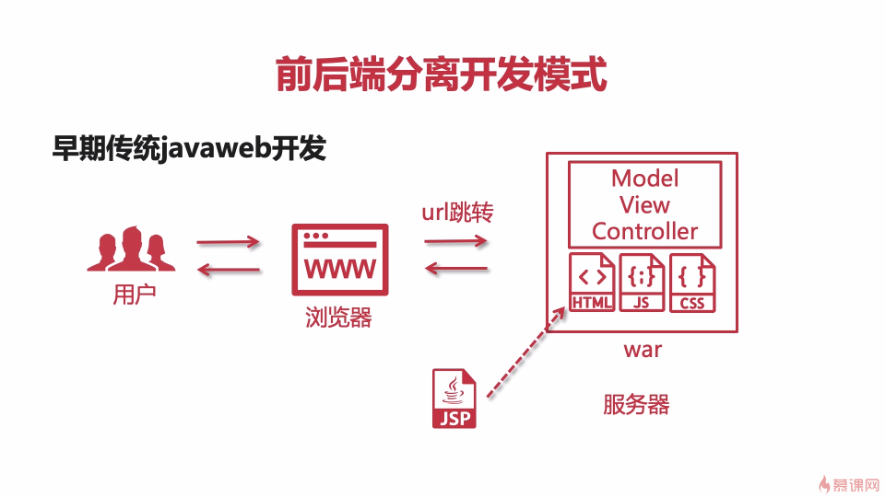
Jsp是放在服务器上渲染成html的

Slide 2
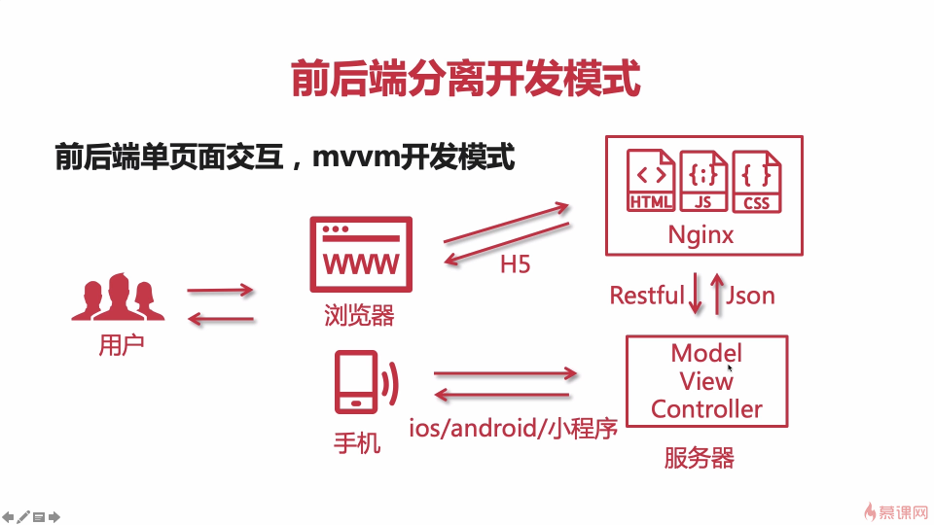
前后端分离，后端代码只要一套就可以了
静态文件是部署在nginx上的，nginx是个静态服务器。

